Slide 1
IV НАУЧНО-МЕТОДИЧЕСКАЯ ДЕКАДА «АКТУАЛЬНЫЕ ВОПРОСЫ НАУКИ И ПРАКТИКИ В ОБРАЗОВАТЕЛЬНОМ ПРОСТРАНСТВЕ РЕГИОНА»
«Молодой педагог: адаптация и профессиональное становление»
Выступающий:
Старший воспитатель
МАДОУ «Детский сад №22 «Ласточка»
Коряковская Ольга Сергеевна
15–16 ноября 2023 г.

Slide 2
IV НАУЧНО-МЕТОДИЧЕСКАЯ ДЕКАДА «АКТУАЛЬНЫЕ ВОПРОСЫ НАУКИ И ПРАКТИКИ В ОБРАЗОВАТЕЛЬНОМ ПРОСТРАНСТВЕ РЕГИОНА»
ЦЕЛЬ И ЗАДАЧИ
Цель: создание условий в образовательной организации для успешной адаптации молодых педагогов.
Задачи:
-создавать условия для успешной адаптации молодых педагогов;
-передавать молодым педагогам накопленный опыт, помогать внедрять его в их работу;
-развивать у молодых педагогов профессиональное мышление, готовность осваивать новые инновационные методы работы;
-предупреждать типичные ошибки в организации образовательной деятельности молодых педагогов;
-стимулировать на трансляцию инновационных методик, изученных в учебном заведении.

Slide 3
IV НАУЧНО-МЕТОДИЧЕСКАЯ ДЕКАДА «АКТУАЛЬНЫЕ ВОПРОСЫ НАУКИ И ПРАКТИКИ В ОБРАЗОВАТЕЛЬНОМ ПРОСТРАНСТВЕ РЕГИОНА»
Данные по педагогическому составу на 2020-2021 учебный год

Slide 4
IV НАУЧНО-МЕТОДИЧЕСКАЯ ДЕКАДА «АКТУАЛЬНЫЕ ВОПРОСЫ НАУКИ И ПРАКТИКИ В ОБРАЗОВАТЕЛЬНОМ ПРОСТРАНСТВЕ РЕГИОНА»
Запланированные мероприятия для успешной адаптации педагогов
Проведение анкетирования
Школа начинающего педагога
Мероприятия педагога-психолога
Работа педагогов-наставников
Организация внешнего взаимодействия

Slide 5
IV НАУЧНО-МЕТОДИЧЕСКАЯ ДЕКАДА «АКТУАЛЬНЫЕ ВОПРОСЫ НАУКИ И ПРАКТИКИ В ОБРАЗОВАТЕЛЬНОМ ПРОСТРАНСТВЕ РЕГИОНА»
Результаты анкетирования педагогов
По результатам анкетирования было выявлено, что молодые педагоги испытывают основные трудности в следующем:
Анкетирование помогло наметить проблемы, которые были учтены при разработке плана работы
«Школы начинающего педагога»
Проведение занятий, публичные выступления
Общение с родителями и коллегами
Документация педагога

Slide 6
IV НАУЧНО-МЕТОДИЧЕСКАЯ ДЕКАДА «АКТУАЛЬНЫЕ ВОПРОСЫ НАУКИ И ПРАКТИКИ В ОБРАЗОВАТЕЛЬНОМ ПРОСТРАНСТВЕ РЕГИОНА»
Школа начинающего педагога
Цель - повышение профессиональной компетенции молодых педагогов, создание условий в дошкольной образовательной организации для профессионального роста начинающих педагогов.
Мероприятия, включенные в план работы «Школы начинающего педагога»
Консультации для молодых педагогов
Открытые занятия
Мастер-классы
Трансляция опыта педагогов-стажистов
Решение педагогических ситуаций
Тренинги
Семинары-практикумы

Slide 7
IV НАУЧНО-МЕТОДИЧЕСКАЯ ДЕКАДА «АКТУАЛЬНЫЕ ВОПРОСЫ НАУКИ И ПРАКТИКИ В ОБРАЗОВАТЕЛЬНОМ ПРОСТРАНСТВЕ РЕГИОНА»
Школа начинающего педагога

Slide 8
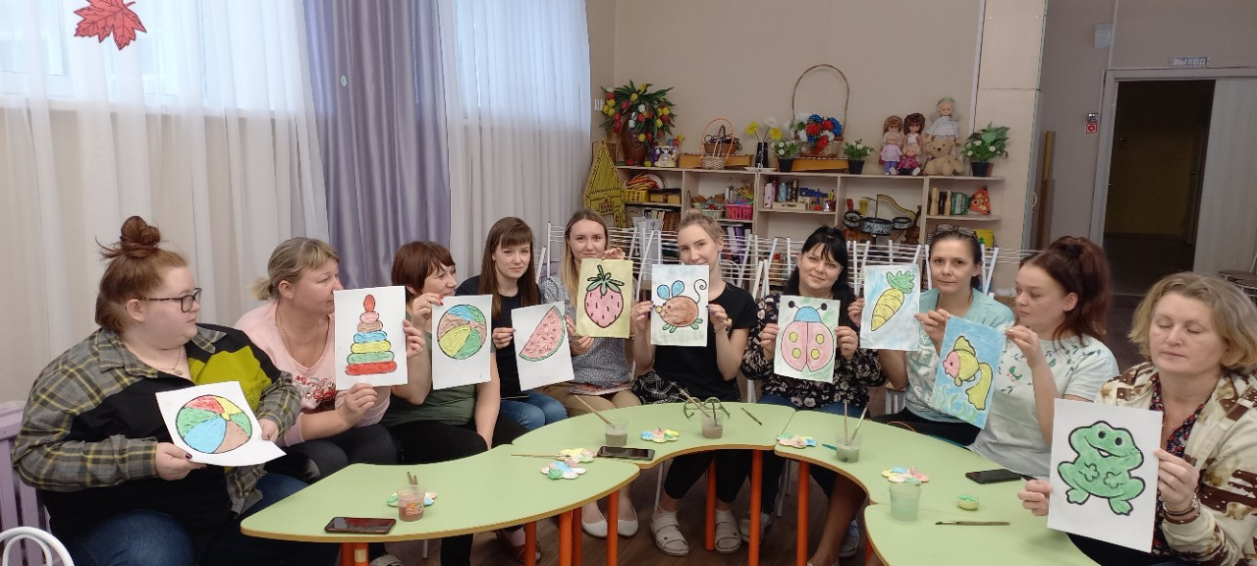
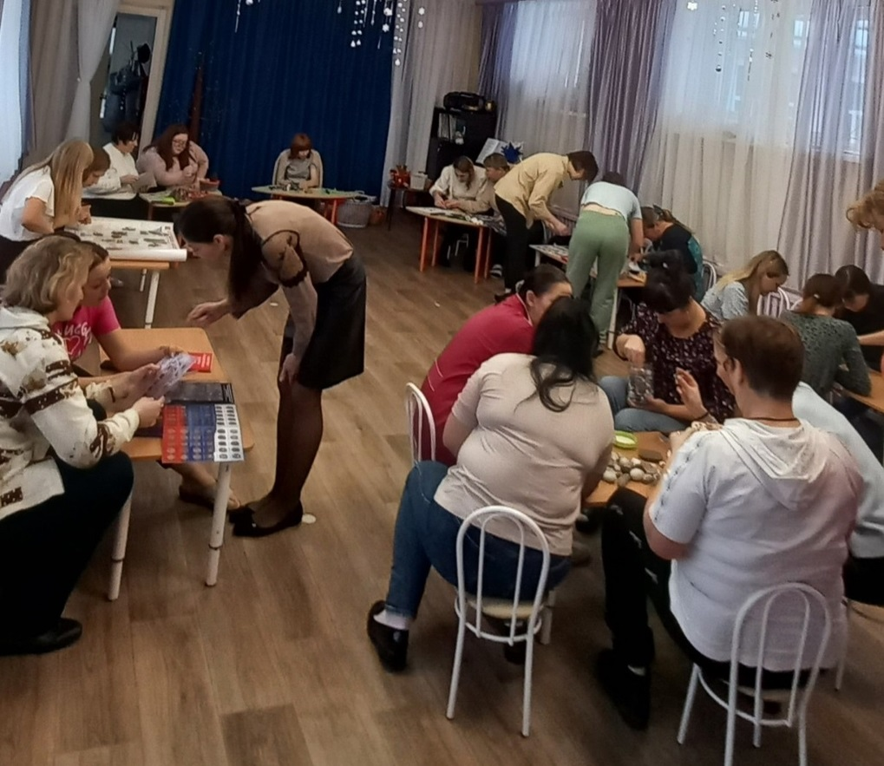
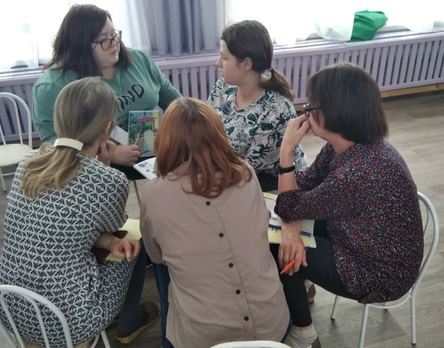
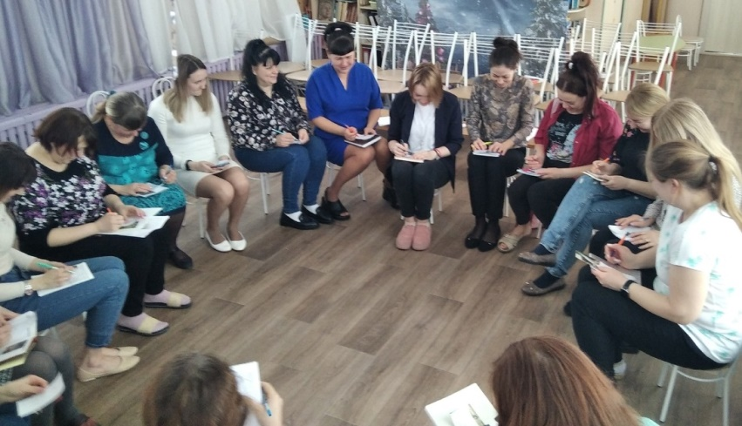
IV НАУЧНО-МЕТОДИЧЕСКАЯ ДЕКАДА «АКТУАЛЬНЫЕ ВОПРОСЫ НАУКИ И ПРАКТИКИ В ОБРАЗОВАТЕЛЬНОМ ПРОСТРАНСТВЕ РЕГИОНА»
Школа начинающего педагога
Мастер-класс «Рисование пеной»
Трансляция опыта «Использование семейного коллекционирования в работе с детьми по познавательному развитию»
Семинар – практикум «Развитие культуры речи педагога как фактор эффективности развития речи детей дошкольного возраста».

Slide 9
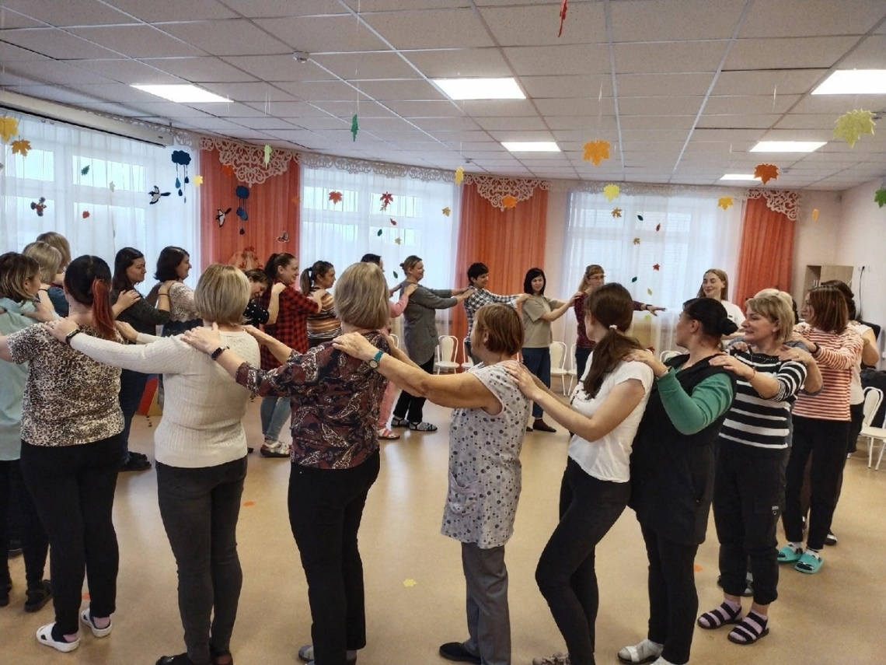
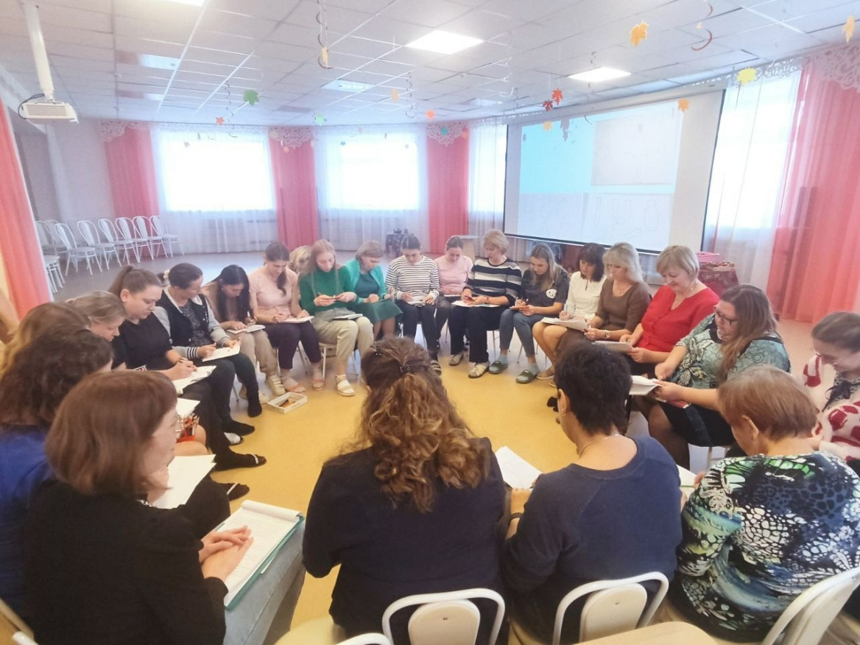
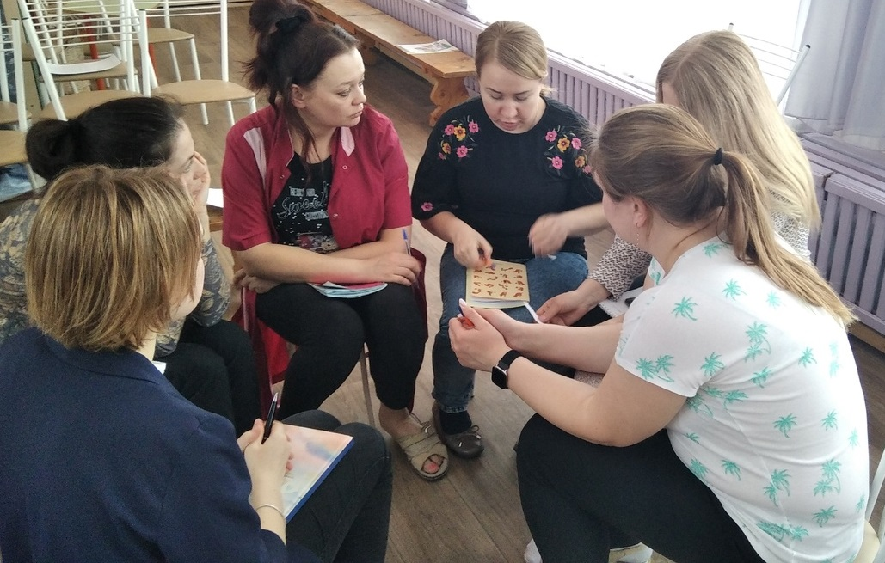
IV НАУЧНО-МЕТОДИЧЕСКАЯ ДЕКАДА «АКТУАЛЬНЫЕ ВОПРОСЫ НАУКИ И ПРАКТИКИ В ОБРАЗОВАТЕЛЬНОМ ПРОСТРАНСТВЕ РЕГИОНА»
Работа педагога-психолога
Психологический тренинг на сплочение коллектива
«Мы-команда»
Деловая игра «Волшебный круг»
Практикум « Конфликты.
Конструктивное поведение
в конфликтных ситуациях»

Slide 10
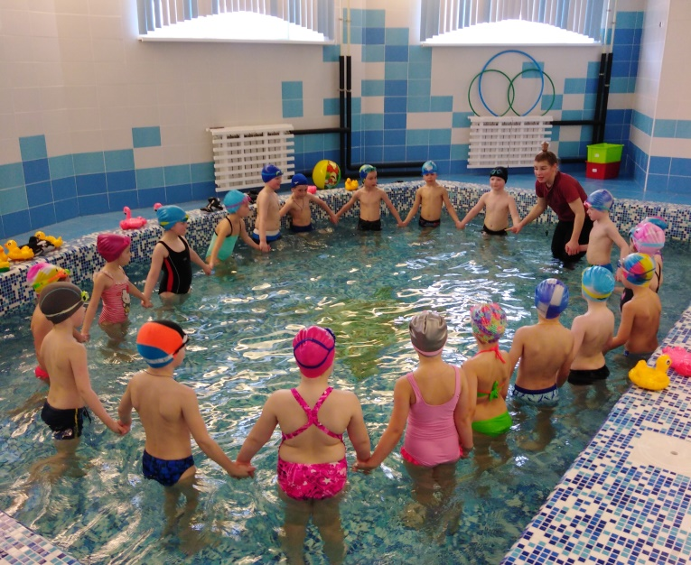
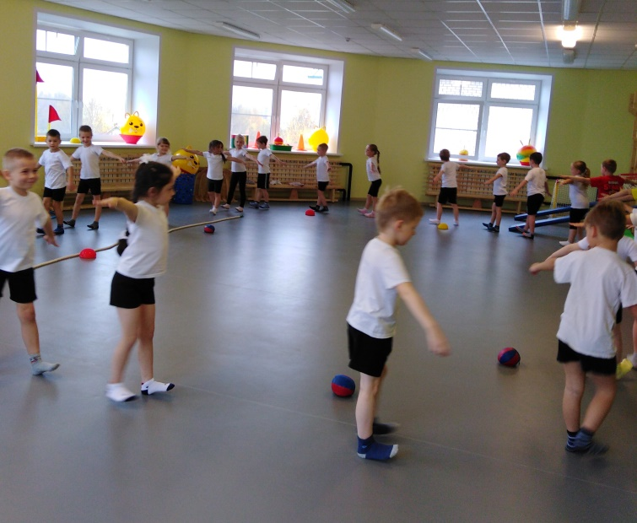
IV НАУЧНО-МЕТОДИЧЕСКАЯ ДЕКАДА «АКТУАЛЬНЫЕ ВОПРОСЫ НАУКИ И ПРАКТИКИ В ОБРАЗОВАТЕЛЬНОМ ПРОСТРАНСТВЕ РЕГИОНА»
Работа педагога-наставника
Открытое занятие по плаванию
Воспитатель
(10 педагогов-наставников)
19 начинающих педагогов
Инструктор по плаванию
1 начинающий педагог
Инструктор по ФК
1 начинающий педагог
Открытое занятие по физической культуре

Slide 11
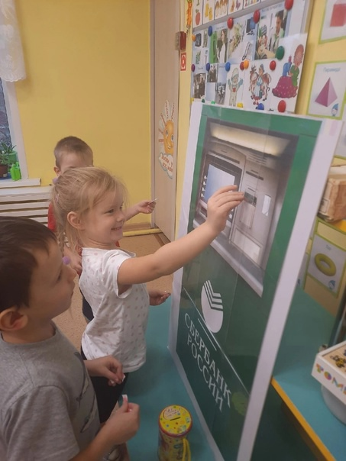
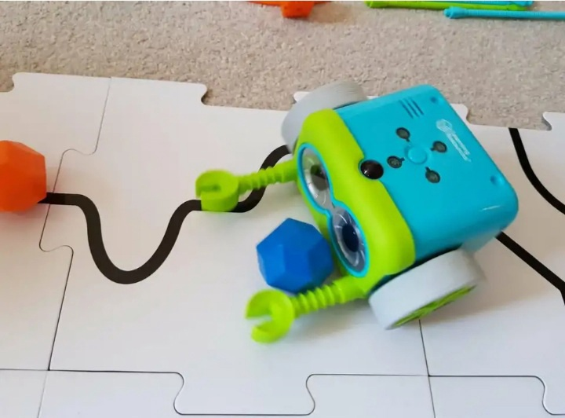
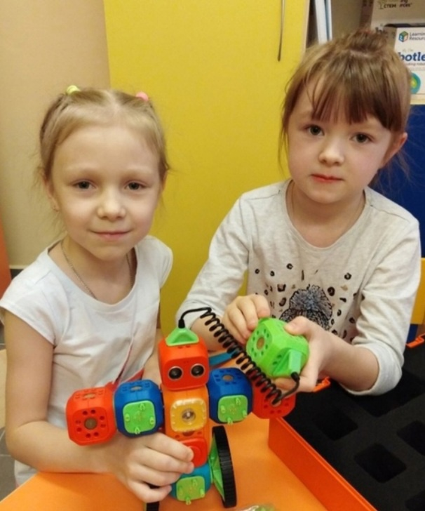
IV НАУЧНО-МЕТОДИЧЕСКАЯ ДЕКАДА «АКТУАЛЬНЫЕ ВОПРОСЫ НАУКИ И ПРАКТИКИ В ОБРАЗОВАТЕЛЬНОМ ПРОСТРАНСТВЕ РЕГИОНА»
Поддержка молодых специалистов в проявлении ими инициативы
Цель - стимуляция педагогов на трансляцию инновационных методик, изученных в учебном заведении.
Молодыми специалистами были раскрыты инновационные темы, малознакомые стажистам:
робототехника,
финансовая грамотность,
новые информационно-коммуникационные технологии и т.д.

Slide 12
IV НАУЧНО-МЕТОДИЧЕСКАЯ ДЕКАДА «АКТУАЛЬНЫЕ ВОПРОСЫ НАУКИ И ПРАКТИКИ В ОБРАЗОВАТЕЛЬНОМ ПРОСТРАНСТВЕ РЕГИОНА»
Данные по педагогическому составу на сегодняшний день

